Slide 1

Институт информатики и кибернетики Кафедра программных систем
Веб-приложение прогнозирования стоимости легкового автомобиля
Выполнил: обучающийся гр.6401-020302D Колбанов Д.О.
Научный руководитель: доцент кафедры программных систем, доцент, к.т.н. Гордеева О.А.
Самара 2025

Slide 2
ЦЕЛЬ И ЗАДАЧИ
Цель работы - разработать веб-приложение для прогнозирования стоимости легкового автомобиля с использованием нескольких алгоритмов машинного обучения и провести сравнительный анализ их эффективности.
Задачи:
Провести анализ предметной области;
Сделать обзор систем-аналогов в области прогнозирования стоимости автомобилей;
Найти данные для обучения моделей машинного обучения;
Провести сравнительный анализ примененных алгоритмов прогнозирования стоимости легкового автомобиля;
Разработать и реализовать информационное и программное обеспечение;
Провести тестирование и отладку разработанного веб-приложения.
Веб-приложение прогнозирования стоимости легкового автомобиля
2/22

Slide 3
АКТУАЛЬНОСТЬ
По данным аналитики Автостата – крупнейшего российского аналитического агентства:
В 2024–2025 гг. доля подержанных авто в РФ превышает 70% от всех сделок, новые составляют менее 30%;
Продажи новых машин в 2025 году ожидаются на уровне 1,5–1,8 млн , а подержанных — свыше 3,5 млн;
Цены на новые авто вырастут в 2025 году примерно на 10% , что усиливает интерес к подержанному сегменту;
Веб-приложения для оценки стоимости авто становятся востребованным инструментом на фоне роста вторичного рынка.
Веб-приложение прогнозирования стоимости легкового автомобиля
3/22

Slide 4
ОПИСАНИЕ ПРЕДМЕТНОЙ ОБЛАСТИ
Прогнозирование стоимости легкового автомобиля – задача определения рыночной цены транспортного средства на основе его характеристик, таких как марка, модель, год выпуска, пробег, техническое состояние и другие параметры.
Прогнозирование стоимости автомобилей имеет множество практических применений:
Помощь пользователям в оценке стоимости их автомобиля перед продажей или покупкой;
Поддержка автодилеров и страховых компаний в определении справедливой цены для сделок и страховых выплат;
Анализ рыночных тенденций и спроса на различные модели автомобилей;
Автоматизация процессов оценки стоимости автомобилей в онлайн-сервисах (например, на платформах для продажи автомобилей).
Веб-приложение прогнозирования стоимости легкового автомобиля
4/22

Slide 5
ОПИСАНИЕ СИСТЕМ-АНАЛОГОВ
Avito Авто – сервис для размещения объявлений о продаже автомобилей, включающий функцию автоматической оценки стоимости на основе характеристик транспортного средства.
Достоинства:
Широкая база данных объявлений для анализа рыночных цен;
Учет региональных особенностей при прогнозировании стоимости;
Недостатки:
Невозможность получить точный прогноз по введенным данным;
Невозможность экспорта данных для дальнейшего анализа.
Веб-приложение прогнозирования стоимости легкового автомобиля
5/22

Slide 6
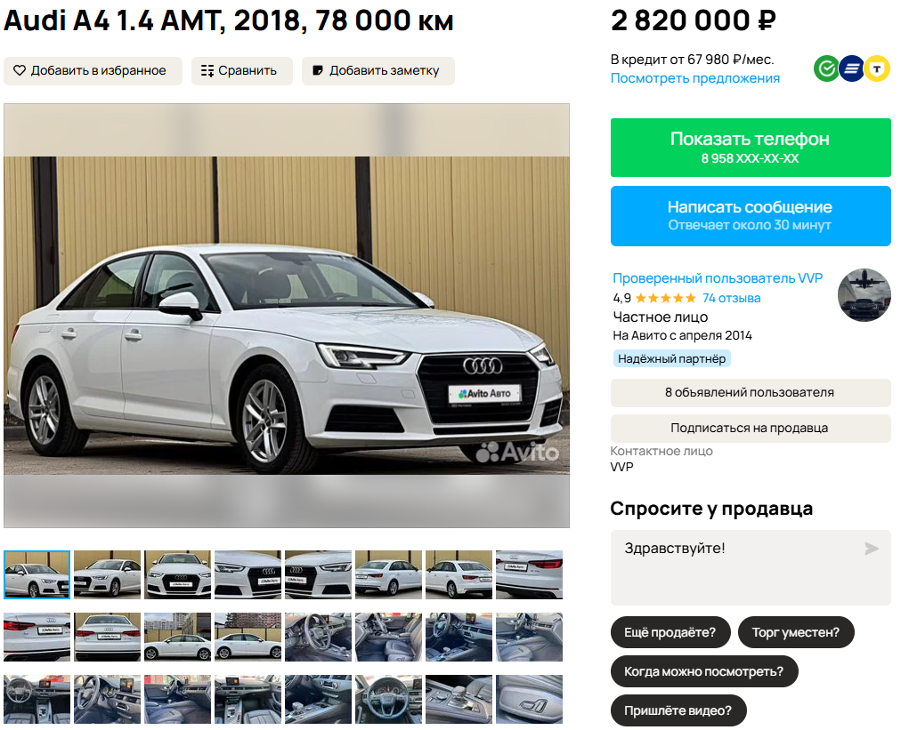
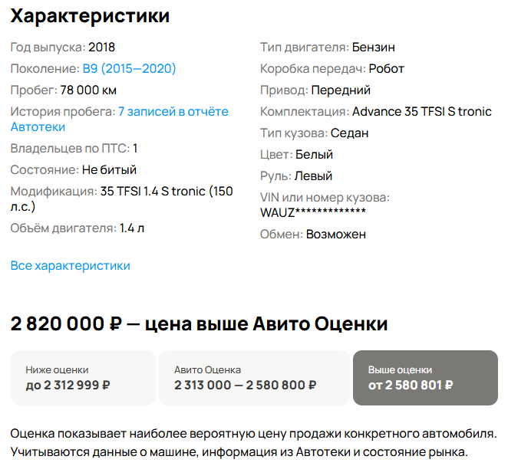
ЭКРАННАЯ ФОРМА РЕЗУЛЬТАТОВ АНАЛИЗА СИСТЕМЫ AVITO АВТО
Веб-приложение прогнозирования стоимости легкового автомобиля
6/22

Slide 7
ОПИСАНИЕ СИСТЕМ-АНАЛОГОВ
Auto.ru – популярный автомобильный портал, предоставляющий инструмент для прогнозирования стоимости автомобиля на основе его параметров и рыночных данных.
Достоинства:
Возможность прогноза по введенным данным автомобиля;
Учет истории объявления (количество владельцев, пробег, ремонт).
Недостатки:
Платный доступ к расширенным функциям анализа;
Менее широкая база данных объявлений для анализа рыночных цен.
Веб-приложение прогнозирования стоимости легкового автомобиля
7/22

Slide 8

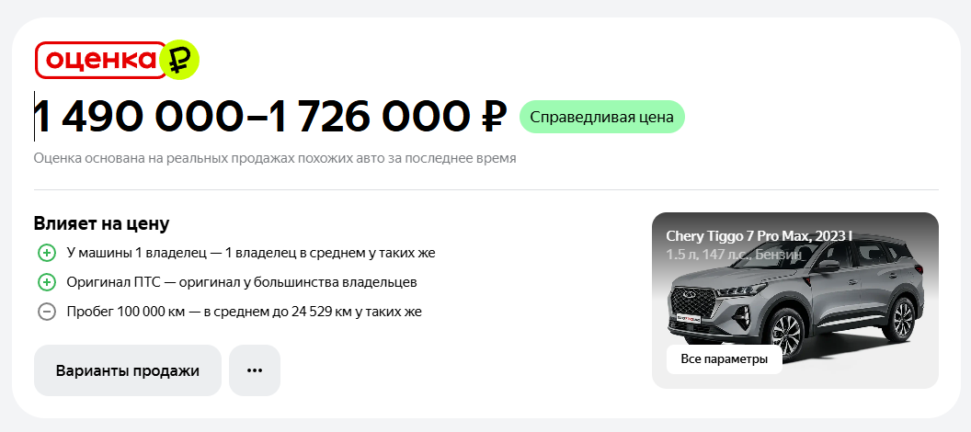
ЭКРАННАЯ ФОРМА РЕЗУЛЬТАТОВ АНАЛИЗА СИСТЕМЫ AUTO.RU
Веб-приложение прогнозирования стоимости легкового автомобиля
8/22

Slide 9
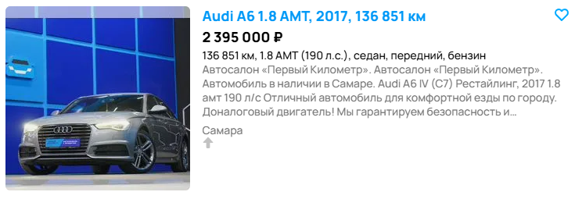
ИСТОЧНИК ДАННЫХ ДЛЯ ОБУЧЕНИЯ И ПРОЦЕСС СБОРА
Для обучения модели прогнозирования стоимости автомобилей использовались данные, собранные с платформы Авито — одного из крупнейших российских сайтов объявлений о продаже автомобилей. В результате парсинга были собраны данные о 22994 автомобилях в Самарской области.
Из карточки каждого автомобиля были извлечены ключевые характеристики:
Бренд и модель;
Эксплуатационные характеристики (год выпуска, пробег, состояние);
Технические характеристики (мощность, объем двигателя и т.д.);
Цена – таргет.
Веб-приложение прогнозирования стоимости легкового автомобиля
9/22

Slide 10
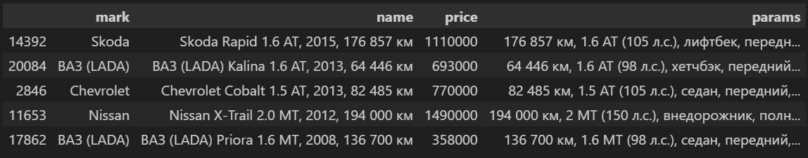
ПОДГОТОВКА ДАННЫХ
1. Очистка данных:
изначальная выборка – 22994 объекта;
после удаления дубликатов – 18996 объектов;
после удаления выбросов – 17082 объекта.
2. Преобразование категориальных признаков;
3. Анализ значимости признаков;
4. Разбиение на обучающую и тестовую выборки (соотношение 80/20).
Веб-приложение прогнозирования стоимости легкового автомобиля
10/22

Slide 11
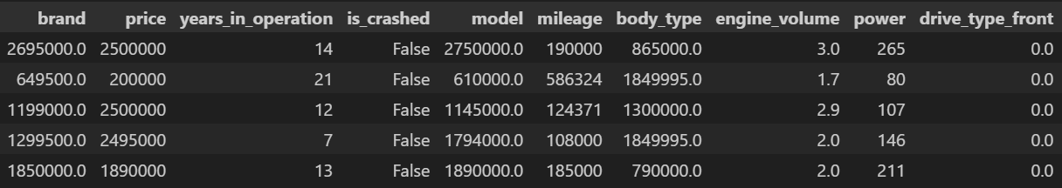
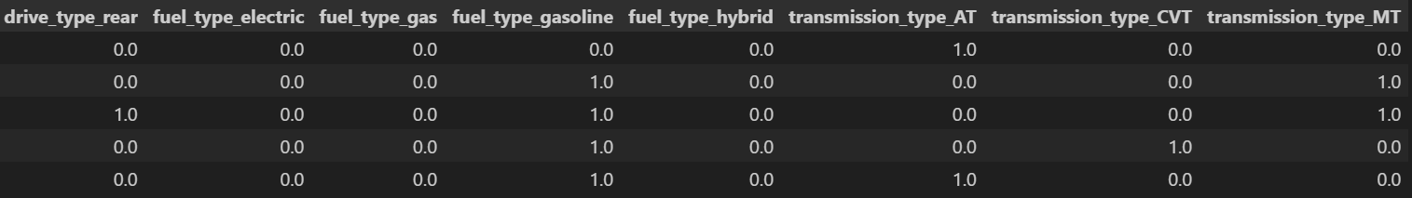
ДАННЫЕ ПОСЛЕ ОБРАБОТКИ
Веб-приложение прогнозирования стоимости легкового автомобиля
11/22

Slide 12
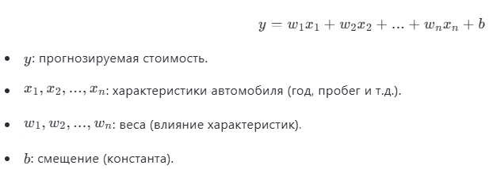
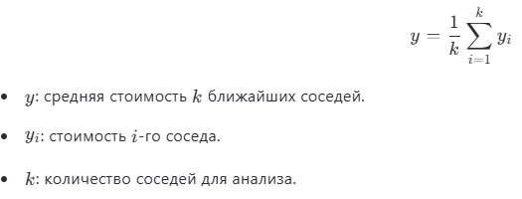
АЛГОРИТМЫ ПРОГНОЗИРОВАНИЯ СТОИМОСТИ АВТОМОБИЛЯ
Линейная регрессия
K-ближайших соседей
Веб-приложение прогнозирования стоимости легкового автомобиля
12/22

Slide 13
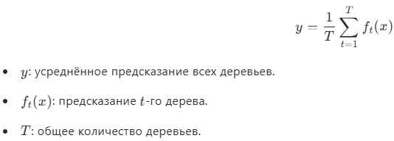
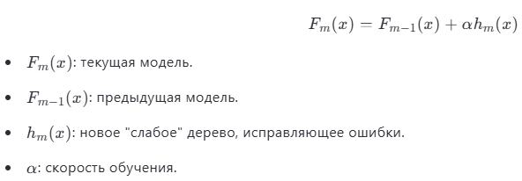
АЛГОРИТМЫ ПРОГНОЗИРОВАНИЯ СТОИМОСТИ АВТОМОБИЛЯ
3. Случайный лес (Random Forest)
4. Градиентный бустинг
Веб-приложение прогнозирования стоимости легкового автомобиля
13/22

Slide 14




ОЦЕНКА ТОЧНОСТИ АЛГОРИТМОВ
Для определения точности прогнозирования стоимости автомобиля использовались следующие метрики:
Веб-приложение прогнозирования стоимости легкового автомобиля
14/22

Slide 15
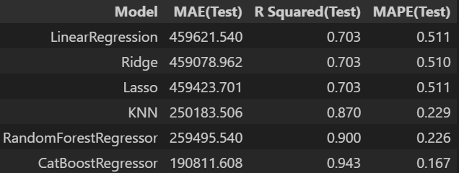
РЕЗУЛЬТАТЫ ОЦЕНКИ
Веб-приложение прогнозирования стоимости легкового автомобиля
15/22

Slide 16
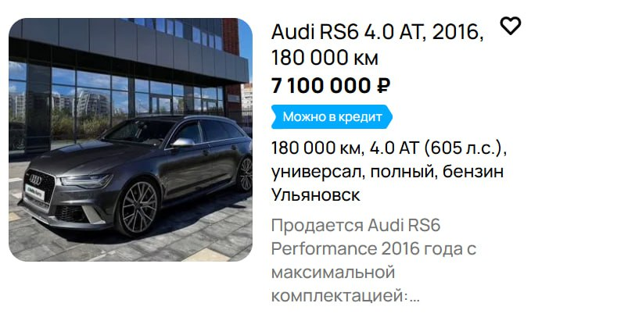

ОШИБКИ СИСТЕМЫ
Наибольшие ошибки – у эксклюзивных и премиальных автомобилей:
Веб-приложение прогнозирования стоимости легкового автомобиля
16/22

Slide 17
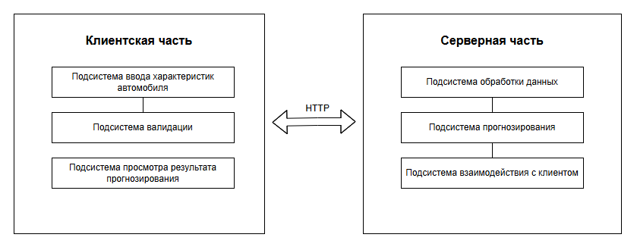
СТРУКТУРНАЯ СХЕМА СИСТЕМЫ
Веб-приложение прогнозирования стоимости легкового автомобиля
17/22

Slide 18
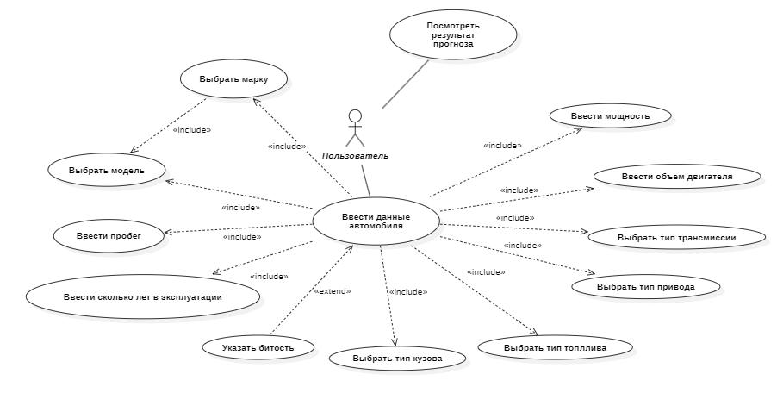
ДИАГРАММА ВАРИАНТОВ ИСПОЛЬЗОВАНИЯ
Веб-приложение прогнозирования стоимости легкового автомобиля
18/22

Slide 19
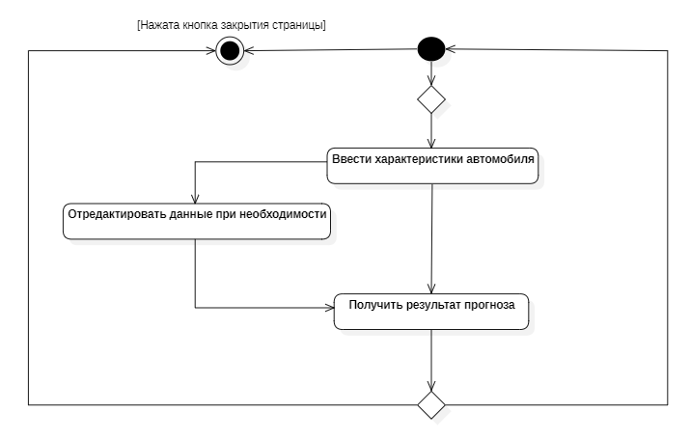
ДИАГРАММА ДЕЯТЕЛЬНОСТИ
Веб-приложение прогнозирования стоимости легкового автомобиля
19/22

Slide 20
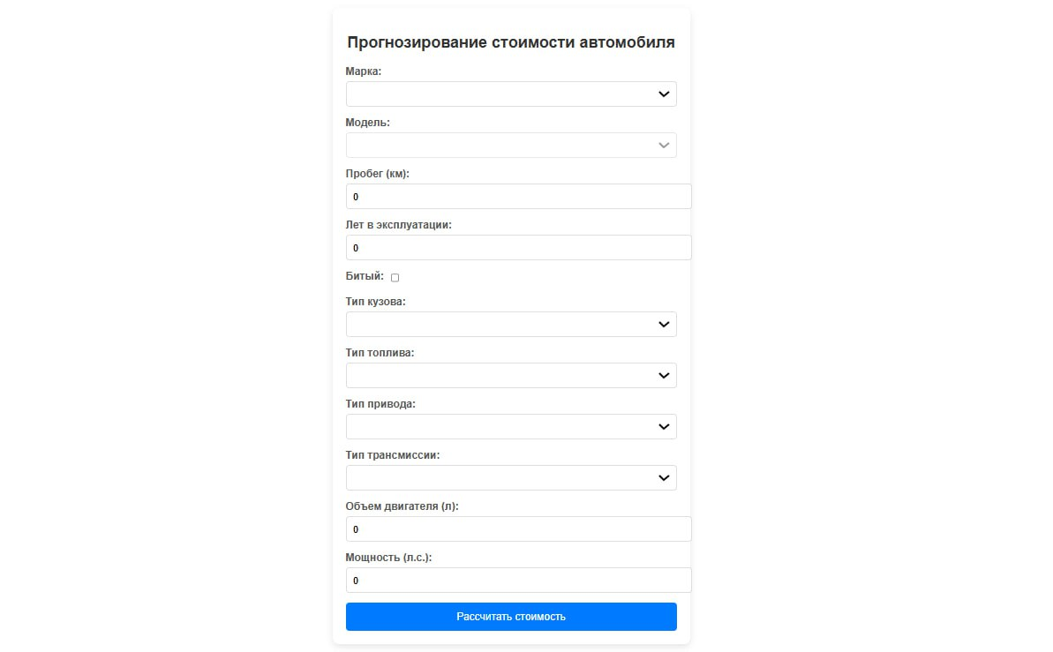
ЭКРАННАЯ ФОРМА
Веб-приложение прогнозирования стоимости легкового автомобиля
20/22

Slide 21
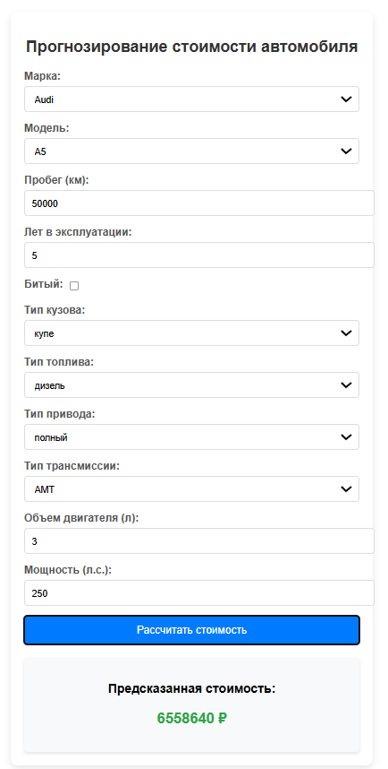
ЭКРАННАЯ ФОРМА
Веб-приложение прогнозирования стоимости легкового автомобиля
21/22

Slide 22
ВЫВОДЫ
В результате работы было разработано веб-приложение для прогнозирования стоимости легкового автомобиля с использованием нескольких алгоритмов машинного обучения. Выполнены следующие задачи:
Проведен анализ предметной области;
Сделан обзор систем-аналогов в области прогнозирования стоимости автомобилей;
Собраны данные для обучения моделей машинного обучения;
Проведен сравнительный анализ примененных алгоритмов прогнозирования стоимости легкового автомобиля, в ходе которого было выяснено, что оптимальным алгоритмом решения задачи является градиентный бустинг, показывающий высокую точность при прогнозировании;
Разработано и реализовано информационное и программное обеспечение;
Проведено тестирование и отладка разработанного веб-приложения.
БЛАГОДАРЮ ЗА ВНИМАНИЕ!
22/22

